Slide 1
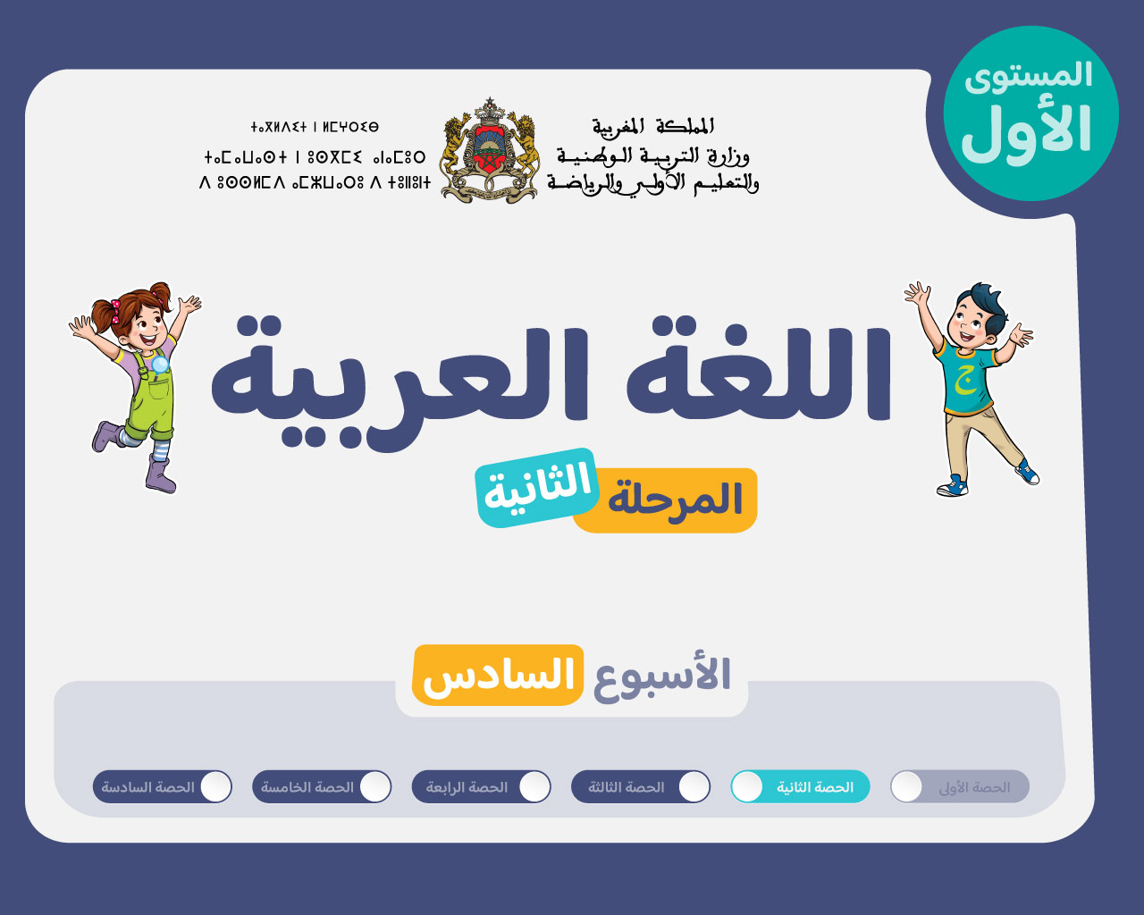

Slide 2
تنظيم حصص الأسبوع
اليوم 4 -
اليوم1 -
معجم – تحدث - قراءة
تقويم فردي للمجموعة الثالثة
فهم المسموع – إملاء - كتابة
تقويم جماعي موجه
اليوم 5 -
اليوم2 -
تصحيح إنتاجات المتعلمين الكتابية
تفريغ النتائج
تصحيح إنتاجات المتعلمين الكتابية
تفريغ النتائج
اليوم 3 -
معجم – تحدث - قراءة
تقويم فردي للمجموعة الثالثة

Slide 3
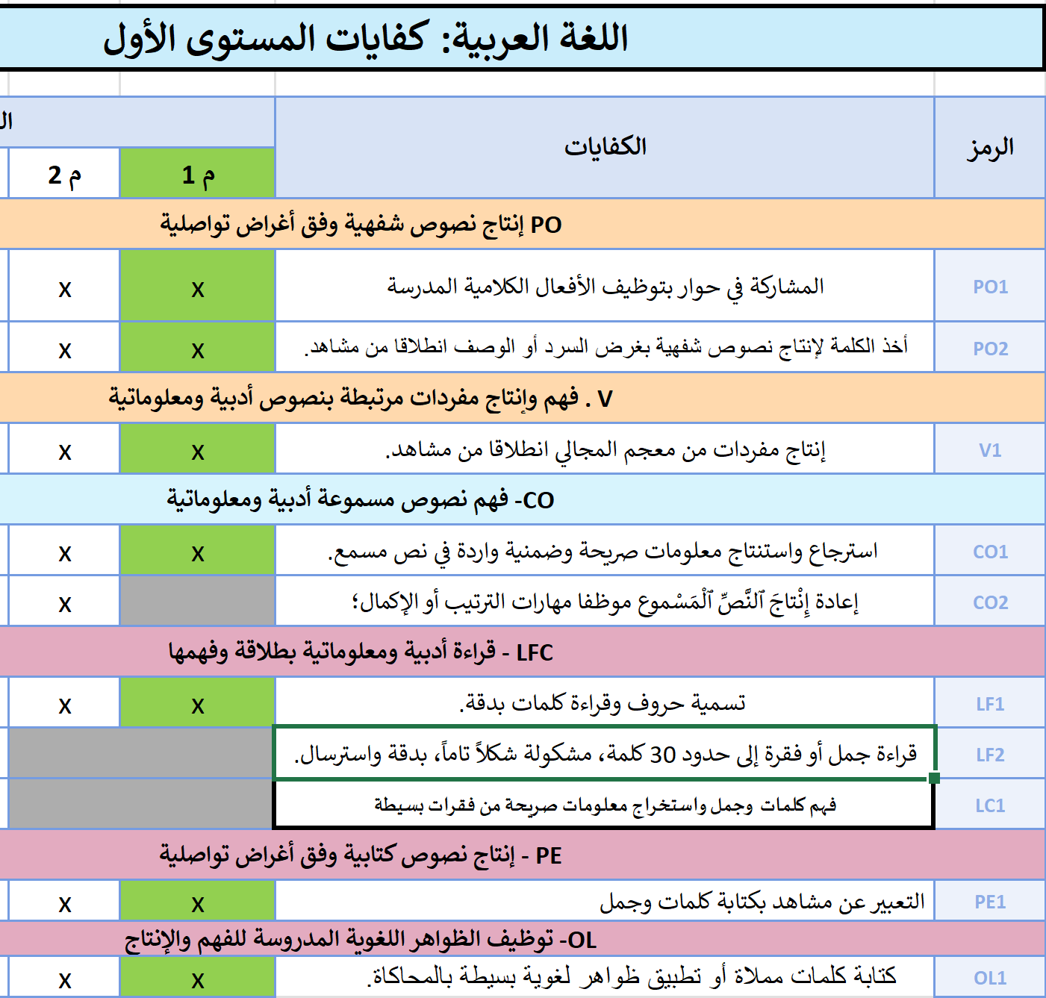
الكفايات المعنية بالاختبار

Slide 4
- يتم توزيع المتعلمين لثلاث مجموعات، حيث يتم تمرير الروائز الفردية (المعجم / التحدث/ القراءة) في اليوم الأول للمجموعة الأولى وفي اليوم الثاني للمجموعة الثانية، وفي اليوم الثالث للمجموعة الثالثة.
- النموذج الأول من الروائز موجه للمجموعة الأولى، والنموذج الثاني موجه للمجموعة الثانية والنموذج الثالث موجه للمجموعة الثالثة.
- يتم تمرير روائز المعجم والتحدث والقراءة بالتتابع وبشكل فردي في جلسة واحدة مع كل تلميذ؛
- يتم إعداد جانب من الفصل الدراسي يخصص للتمرير الفردي؛
- الحرص على خلق بيئة آمنة لتمرير الروائز؛
- عدم وصل الحاسوب بشاشة العرض أثناء الروائز الفردية؛
- أثناء تمرير الروائز الفردية ينشغل باقي المتعلمين بنشاط قرائي أو كتابي أو بأنشطة الرسم والتلوين.
- يتم تمرير رائزي فهم المسموع والكتابة بشكل جماعي وموجه: يجيب كل تلميذ بشكل فردي على كراسته في الوقت نفسه.
- الحرص على الاحتفاظ بكراسة التقويم داخل الفصل.

Slide 5
اليوم 2 (النموذج 1)
رائز المعجم - رائز التحدث – رائز القراءة
تقويم فردي

Slide 6

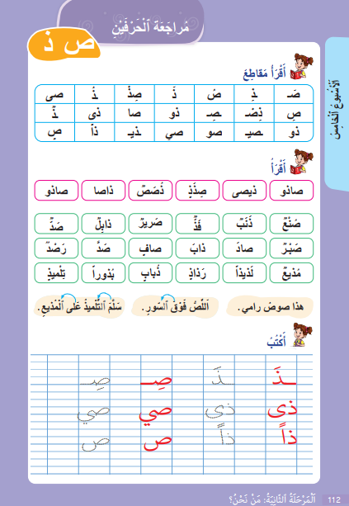
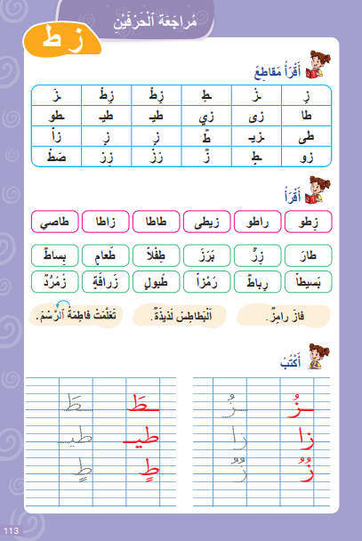
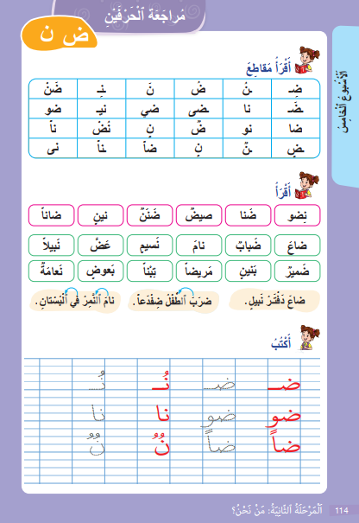
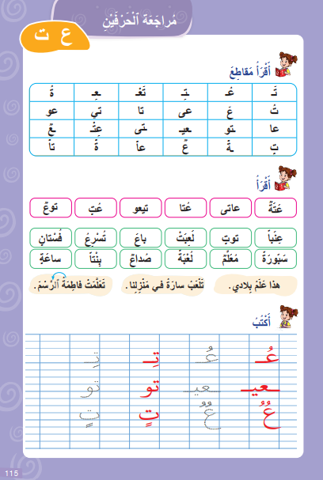
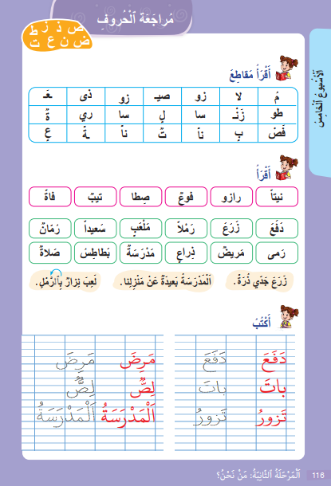
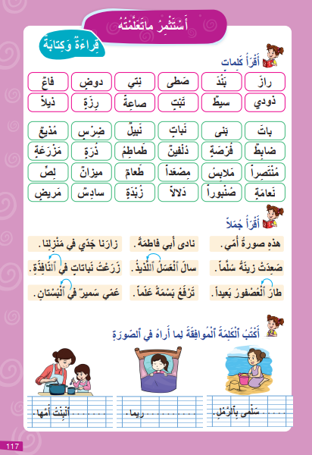
يشغل الأستاذ المتعلمين غير المعنيين بروائز المعجم والتحدث والطلاقة بنشاط قرائي أو كتابي، ويمكن أيضا أن يشغلهم بالرسم والتلوين.

Slide 7

رائز التحدث

Slide 8
- يمرر الرائز بشكل فردي، تلميذ تلو الآخر. في جلسة واحدة لكل متعلم تمرر فيها أيضا روائز المعجم والقراءة.
- تتم تهيئة المتعلمين عبر شرح المطلوب.
- يدخل المتعلم في حوار مع الأستاذ: الأستاذ يسأل والتلميذ يجيب؛
يطرح الأستاذ السؤال الأول، ينصت لإجابة التلميذ ثم يطرح السؤال الثاني وينصت لإجابة التلميذ وهكذا إلى أن ينهي طرح الأسئلة الأربعة؛
- إذا لم يجب المتعلم بعد 30 ثانية من طرح السؤال، يمر الأستاذ لطرح السؤال الموالي.
- يسجل الأستاذ النقطة التي حصل عليها التلميذ في الكفاية مباشرة على شبكة التفريغ.
- سلم التنقيط كم: انظر الجدول في الشريحة الموالية.
موجهات تمرير رائز التحدث (PO1)

Slide 9
سلم التنقيط :
التمرين | التصحيح | سلم التنقيط |  | ملاحظة
مم تتكون أسرتك؟ | يذكر المتعلم أفراد أسرته: أمي وأبي وأختي ... | 2,5 ن إجابة تامة | 1ن عدم ذكر جميع أفراد الأسرة | إذا كان التلميذ يتيما فلا يسأل عن أمه وأبيه وإنما يتم طرح أسئلة أخرى مثل: مع من تعيش؟ من يعتني بك؟ ماذا تحب أن تفعل؟ يمكن قبول ترديد الإجابة التي حفظها في الحصة. ويمكن أيضا استبدال الأسئلة بأخرى للتعريف بنفسه.
ما اسم أمك وكيف هي؟ | يذكر المتعلم اسم أمه ويصفها: أمي اسمها ... وهي (أو أمي) .... | 2,5 ن إجابة تامة | 1ن إجابة صحيحة لكن غير تامة
ما اسم أبيك وكيف هو؟ | يذكر المتعلم اسم أبيه ويصفه: أبي اسمه.... وهو ... | 2,5 ن إجابة تامة | 1ن إجابة صحيحة لكن غير تامة
ماذا تحب أن تفعل مع أسرتك؟ | أحب أن .... | 2,5 ن إجابة تامة | 1ن إجابة صحيحة لكن غير تامة

Slide 10

سأطرح عليك أربع أسئلة. أجب عن كل سؤال بجملة صحيحة وتامة.
مم تتكون أسرتك؟ ما اسم أمك وكيف هي؟ ما اسم أبيك وكيف هو؟ ماذا تحب أن تفعل مع أسرتك؟

Slide 11
يسجل الأستاذ النقطة التي حصل عليها التلميذ في الكفاية، مباشرة بعد الإجابة، على شبكة التفريغ.

Slide 12
رائز التحدث

Slide 13
- يمرر رائز التحدث (PO2) مباشرة بعد رائز التحدث (PO1) في نفس الجلسة بشكل فردي، تلميذ تلو الآخر.
- تتم تهيئة المتعلمين عبر شرح المطلوب.
- يصف التلميذ شفهيا كل صورة بالإجابة عن سؤالين يطرحهما الأستاذ.
- إجابة المتعلم يجب أن تكون بجملة تامة باللغة العربية.
- يمنح الأستاذ للمتعلم 30 ثانية لملاحظة كل صورة جيدا قبل البدء في التحدث.
- يظهر الأستاذ الصورة الأولى ويطلب من التلميذ ملاحظتها، بعدها يطرح السؤال الأول وينصت للإجابة ثم يطرح السؤال الثاني وينصت للإجابة. يعيد الأستاذ نفس العملية مع الصورة الثانية.
- يضع الأستاذ النقطة التي حصل عليها التلميذ في الكفاية مباشرة بعد الإجابة.
- مؤشرات التحكم: إنتاج جملتين مفيدتين وتامتين باللغة العربية تصفان مضمون كل صورة.
موجهات تمرير رائز التحدث (PO2)

Slide 14
سلم التنقيط :
التمرين | التصحيح | سلم التنقيط
الصورة 1 أين توجد فاتن؟ ماذا تفعل فاتن؟ | توجد فاتن في حديقة المنزل. أو: فاتن في حديقة المنزل/ توجد في حديقة المنزل. | 2,5 ن إجابة تامة | 1ن إجابة بكلمة
 | تعتني فاتن بالزهرة (أو البدرة/ الوردة/ النبتة). تعتني بالزهرة. فاتن تسقي الزهرة. تسقي الزهرة. | 2,5 ن إجابة تامة | 1ن إجابة بكلمة
الصورة 2 ماذا تفعل الفتاة؟ ماذا يوجد فوق المائدة؟ | تحتفل الفتاة بعيد الميلاد. أو: الفتاة تحتفل بعيد الميلاد. أو: تحتفل بعيد الميلاد. | 2,5 ن إجابة تامة | 1ن إجابة بكلمة
 | يوجد فوق المائدة كعكة وهدايا (أو هدية). أو فوق المائدة يوجد كعكة وهدايا (أو هدية). أو فوق المائدة كعكة وهدايا (أو هدية). أو يوجد كعكة وهدايا (أو هدية). | 2,5 ن إجابة تامة | 1ن إجابة بكلمة

Slide 15
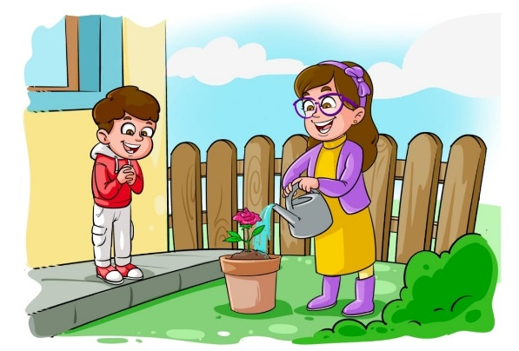
لاحظ الصورة جيدا ثم أجب عن كل سؤال أطرحه بجملة تامة.
أين توجد فاتن؟ ما تفعل فاتن؟

Slide 16
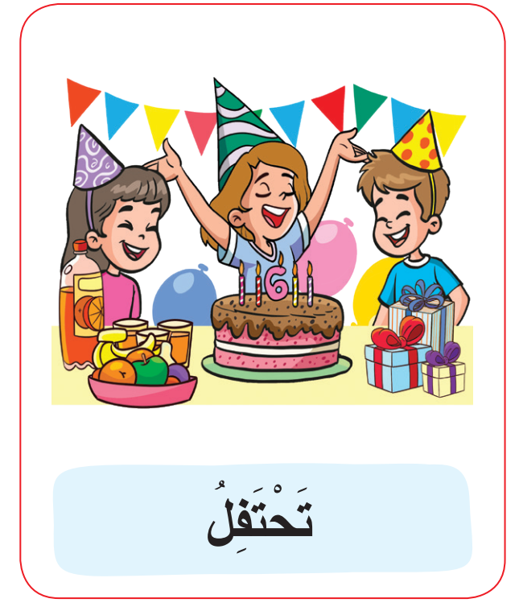
لاحظ الصورة جيدا ثم أجب عن كل سؤال أطرحه بجملة تامة.
ماذا تفعل الفتاة؟ ماذا يوجد فوق المائدة؟

Slide 17
يسجل الأستاذ النقطة التي حصل عليها التلميذ في الكفاية، مباشرة بعد الإجابة، على شبكة التفريغ.

Slide 18
رائز المعجم

Slide 19
- يمرر الرائز بشكل فردي، تلميذ تلو الآخر، مباشرة بعد رائزي التحدث.
- تتم تهيئة المتعلمين عبر شرح المطلوب.
- يمنح الممرر للمتعلم 30 ثانية لملاحظة الصور الأربع قبل أن يبدأ الإجابة على الرائز.
- يجيب المتعلم على الرائز شفهيا بأن يشير إلى كل صورة ويذكر الكلمة الموافقة لها.
- يسجل الأستاذ النقطة التي حصل عليها التلميذ في الكفاية مباشرة على شبكة التفريغ.
- سلم التنقيط: انظر الجدول في الشريحة الموالية.
موجهات تمرير رائز المعجم

Slide 20
سلم التنقيط :
التمرين | التصحيح | سلم التنقيط
الصورة 1 | أسرة | 2,5 ن
الصورة 2 | جدة (جدتي) | 2,5 ن
الصورة 3 | غرفة الضيوف | 2,5 ن
الصورة 4 | هدية | 2,5 ن

Slide 21
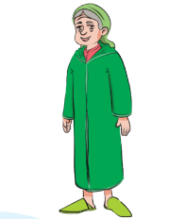
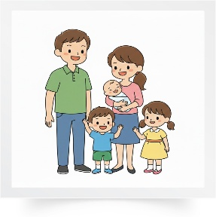

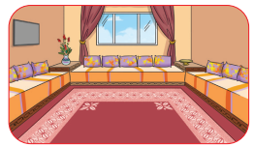
لاحظ الصور جيدا. أشر إلى كل صورة واذكر الكلمة الموافقة لها.

Slide 22
يسجل الأستاذ النقطة التي حصل عليها التلميذ في الكفاية، مباشرة بعد الإجابة، على شبكة التفريغ.

Slide 23
رائز القراءة

Slide 24
- يمرر الرائز بشكل فردي، تلميذ تلو الآخر، مباشرة بعد روائز التحدث والمعجم.
- يبدأ التلميذ بتسمية الحروف أو نطق صوتها (12 حرفا).
- بعد قراءة الحروف يمر التلميذ مباشرة لقراءة الكلمات (7كلمات). كل كلمة مقروءة بشكل صحيح تمنح التلميذ نقطة. التلميذ الذي يقرأ الكلمة مقطعا مقطعا ثم يعيد قراءة الكلمة مرة واحدة تعتبر قراءته صحيحة.
- أثناء قراءة المتعلم يحسب الأستاذ(ة) عدد الكلمات المقروءة بشكل صحيح.
- يسجل الأستاذ النقطة التي حصل عليها التلميذ في الكفاية مباشرة على شبكة التفريغ.
- سلم التنقيط: انظر الجدول في الشريحة الموالية.
موجهات تمرير رائز القراءة

Slide 25
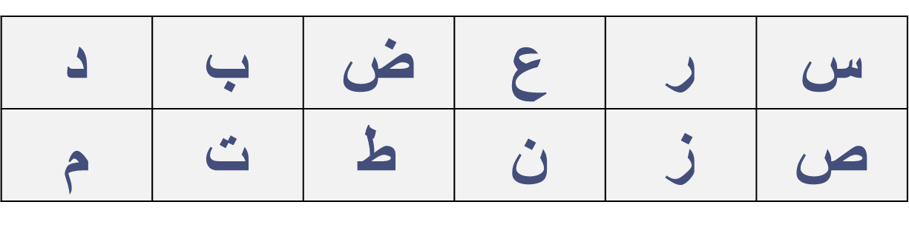
سلم التنقيط :
التمرين | التصحيح | سلم التنقيط
قراءة الحروف | تسمية الحروف | قراءة جميع الحروف بشكل صحيح: 3 ن قراءة من 8 إلى 11 حرف: 2 ن قراءة من 4 إلى 7 حروف: 1 ن أقل من 4 حروف صحيحة: 0 ن
قراءة الكلمات | صادَ – زَرَعَ - بِنْتٌ ذِراعٌ - لُعْبَةٌ فُسْتانٌ - طُبولٌ | 1 ن x 7 (نقطة لكل كلمة صحيحة)

Slide 26
اقرأ :
س | ر | ع | ض | ب | د
ص | ز | ن | ط | ت | م

Slide 27
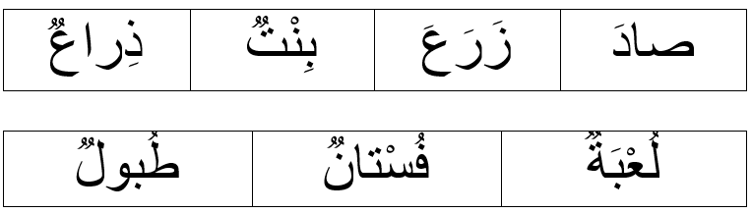
اقرأ :

Slide 28
يسجل الأستاذ النقطة التي حصل عليها التلميذ في الكفاية، مباشرة بعد الإجابة، على شبكة التفريغ.

Slide 29

الفائزون بنجمة الهدوء هم:
اختــتام الحــصة
تقويم الطلاقة والتحدث
افتتاح الحصة

